Slide 1
2 квартал
Команда обучения БТИ

Slide 2
Общие цифры разработки
24
Разработка
модуля
3 модуля
3 модуля
Разработка
3ЛТП – 3 модулей
2ЛТП – 3 модулей
ТехУчет – 1 модулей
СВ – 2 модуля
ДТО – 5 модулей
Эксплуатация – 3 модуля
Актуализация:
3ЛТП – 4 модулей
2ЛТП – 3 модулей
3 модуля
3 модуля
1 модуль
2 модуля
5 модулей
3 модуля

Slide 3

«Продажи переезжают»
Передача курсов по продуктам в B2C
Целевая аудитория: 12240
Обучено: 11523 | 94,1
План: Анализ эффективности в бизнес-показателях
%
Продавай легко
МК
Целевая аудитория: 327
Обучено: 305
NPS: 81 | ПП: 4,68
Сертификация: 47 участников
План: Запуск Sales Campus СВ БТИ
Территория продаж
3.0

Slide 4
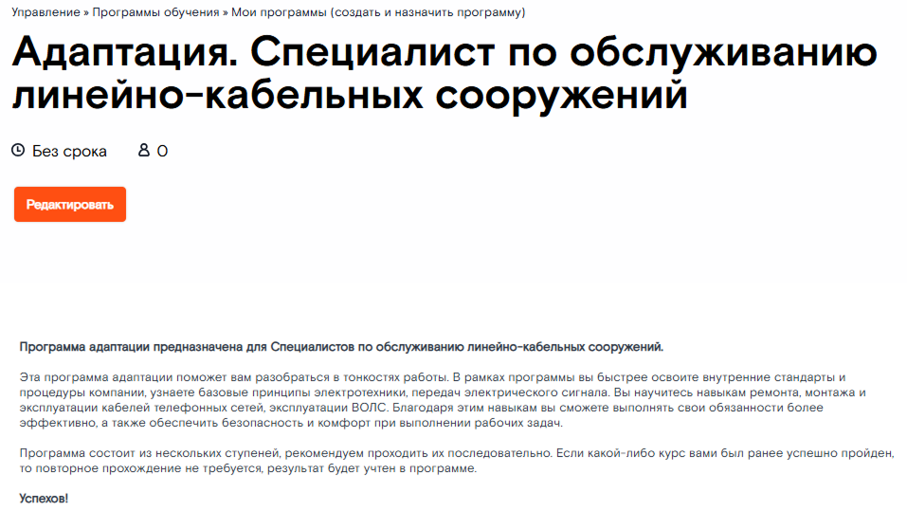
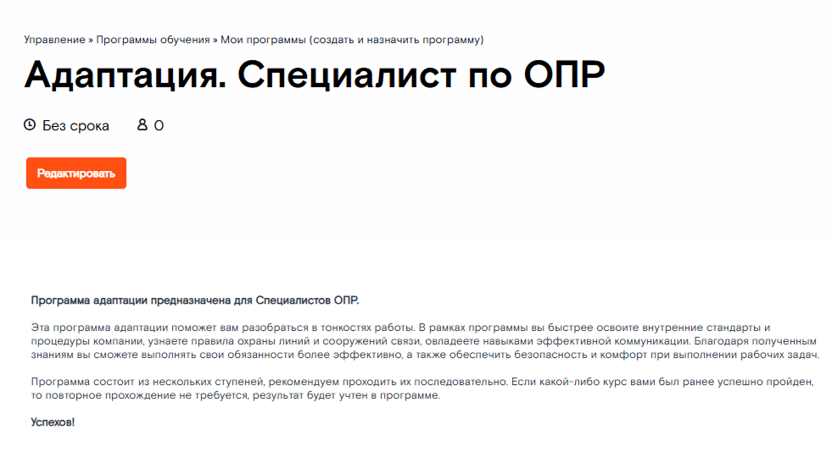
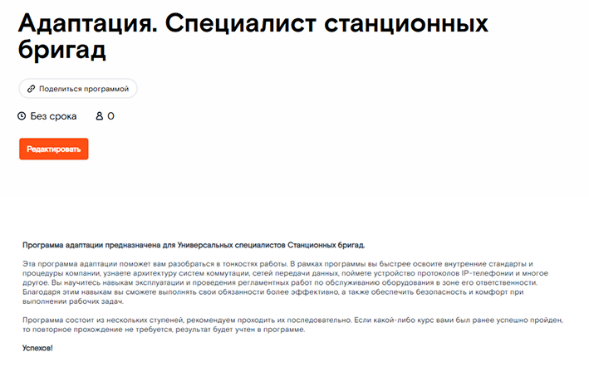
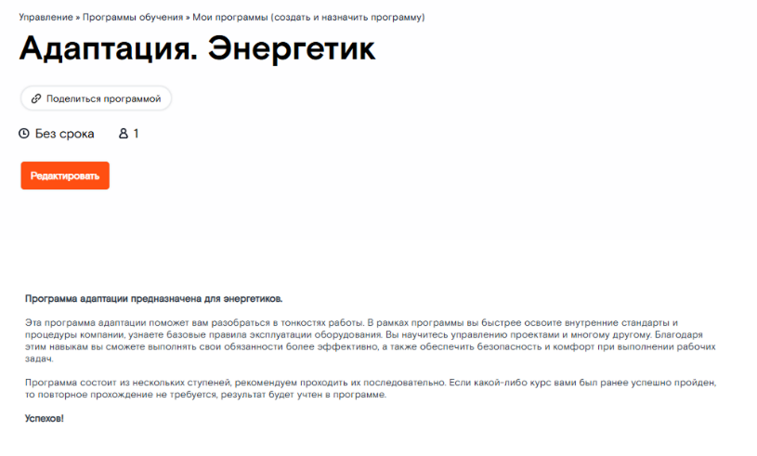
Эксплуатация
4
4
4
трека адаптации согласованы и доступны в Онлайн-университете.
В рамках проекта укомплектации адаптационных треков идет разработка недостающих модулей:
10
в работе
модулей
3
разработано
модулей

Slide 5
ДТО
3
3
3
новых трека доступны для прохождения в AdaptON для водителей-совместителей
Собраны и согласованы адаптационные треки для штатных водителей, персональных водителей.
Согласован целевой бизнес-процесс самостоятельного процесса разбора ДТП в регионах под контролем ДУЗ и КЦ ДТО

Slide 6
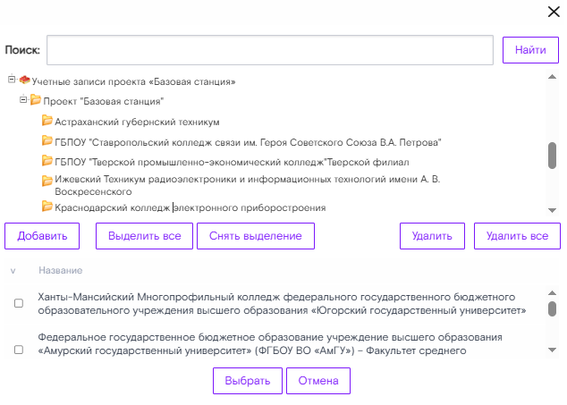
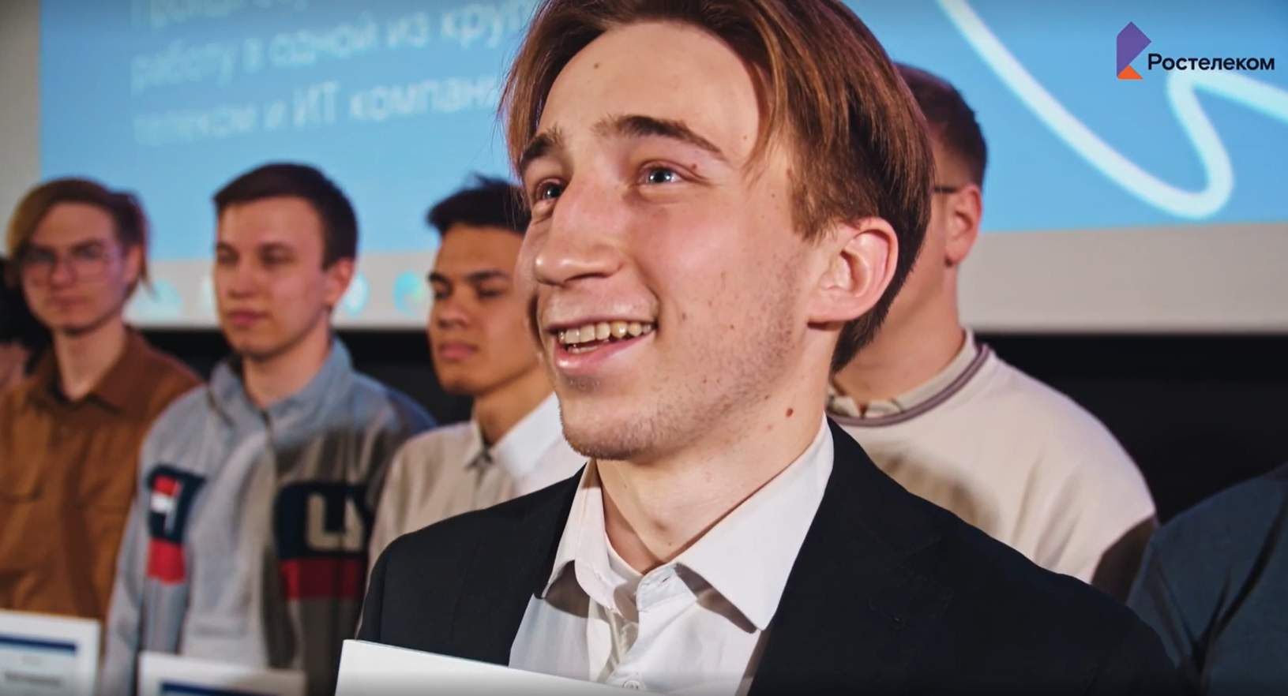
Базовая станция
С сентября студенты будут учиться в Онлайн-университете
Снят промо-ролик в Чебоксарах
Подготовлена и передана памятка куратора телеграм канала для преподавателей СУЗ
Зум-совет помог подготовить материалы тулкита для точек касания со студентами

Slide 7
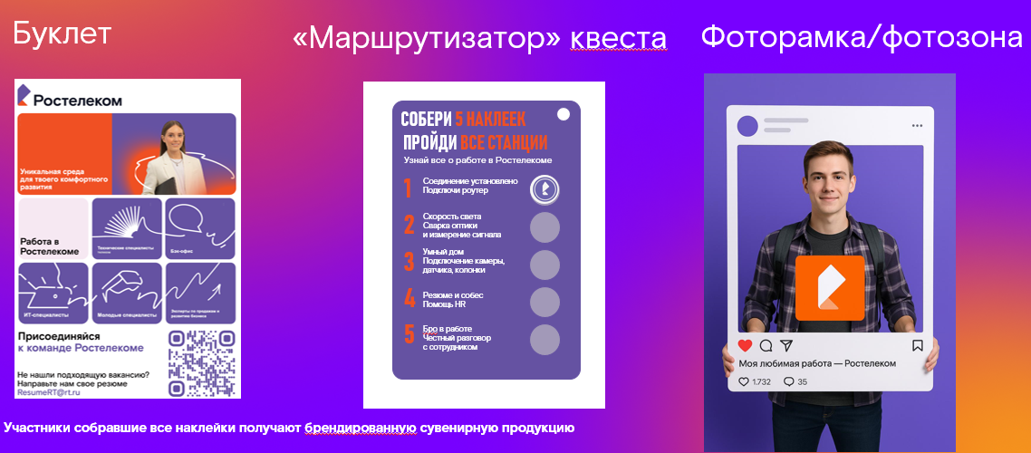

Slide 8
Обучение кабельщиков-спайщиков
32
обучено технических преподавателей
5 групп
30 человек
проведено обучение техническими преподавателями
350
350
350
человек целевая аудитория к обучению

Slide 9
Ключ
25
классов оснащено
31
20
сертифицировано тренеров
288
288
288
обучили сотрудников
30
1463
ЦА

Slide 10
Второй состав
143
претендента
337
претендента
114
Директора Сервисного центра
трехсторонних встреч
Технические директора
80
траекторий загружено
58
траекторий загружено
54
108
участника учатся в ОУ
участников учатся в ОУ

Slide 11
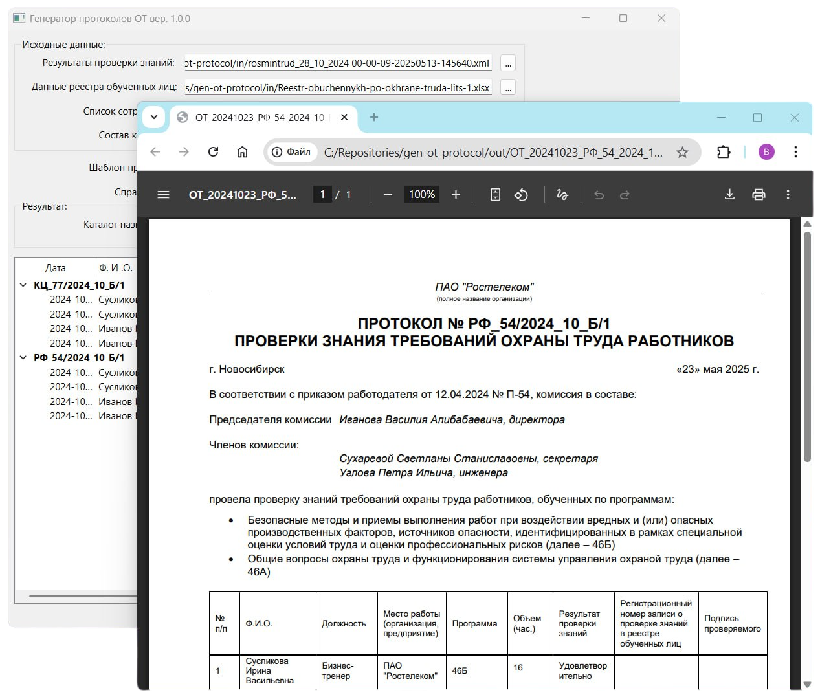
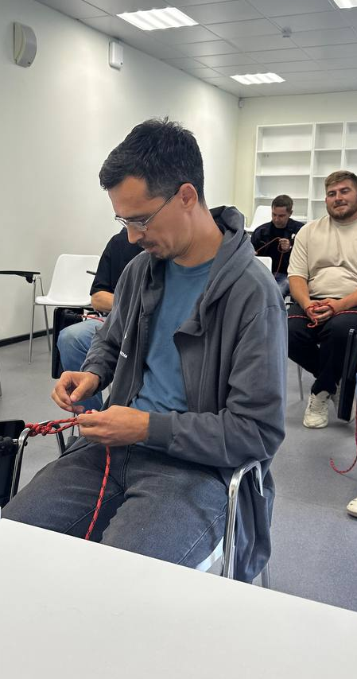
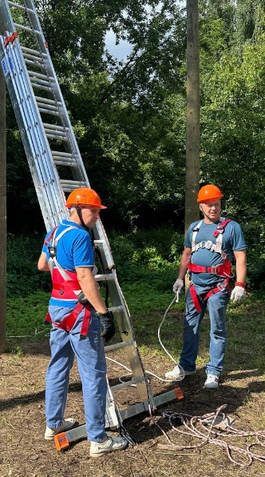
Охрана труда
Организация передачи практикума по работам на высоте
протоколы
16
модулей в работе
«Средства индивидульной защиты» и «Работы повышенной опасности»

Slide 12
ИИ в БТИ
225
Введение в искусственный интеллект
человек
117
Нейрошлюз: осваиваем ИИ-инструменты
человек
дальше в планах два вебенар про ИИ в телекоме

Slide 13
Статистика
44,6
44,6
%
44,6
89
%
охват
53
охват
26,7
26,7
26,7
тыс. чел
3,7
руководители тыс. чел
тыс. чел
обучением
цифровыми навыками
1 == 30,07%
2 == 51,23%
3 == 61,14%
4 == 59,00%
5 == 55,89% 6 == 61,72%
7 == 58,56%
8 == 60,42%
9 == 40,00%
грейд
NPS: 81,53
ПП: 4,77

Slide 14

Планы
Масштабирование обучения ОТ по программам А и Б на всю компанию. Финализация программ В и "Использование (применение) СИЗ«
Запуск уже согласованных адаптационных треков, согласование оставшихся для подразделений эксплуатации
Продолжаем обучать технических преподавателей для кабельщиков-спайщиков, активизируем обучение силами технических преподавателей
Завершаем комплектацию учебных классов для обучения по услуге Ростелеком.Ключ и активно обучаем для достижения целевого количества обученных
Работаем над переводом части практического синхронного обучения для клиентского сервиса в тренажеры

